Slide 1
BÀI 10
KIỀM CHẾ CẢM XÚC TIÊU CỰC

Slide 2
NẾU BẠN CẢM THẤY…
KHỞI ĐỘNG

Slide 3
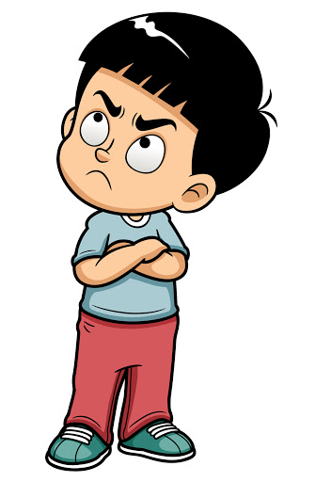
KHỞI ĐỘNG
1. Khi cảm thấy tức giận, những bạn nhỏ trong bài hát đã làm gì?
2. Hãy kể lại một lần em tức giận hoặc lo lắng. Khi đó em đã xử lí như thế nào?

Slide 4
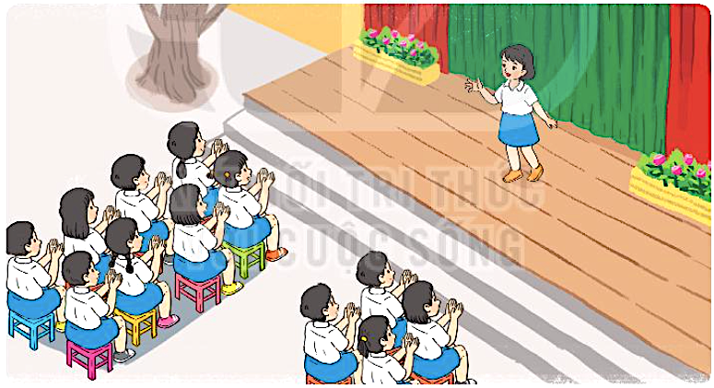
KHÁM PHÁ
1
Đọc các tình huống sau và trả lời câu hỏi:
1
Đây là lần đầu tiên Hoa biểu diễn tiết mục văn nghệ trước toàn trường. Bạn cảm thấy lo lắng, sợ hãi.
Hoa liền hít thở thật sâu để lấy lại bình tĩnh và tự nhủ: “Đừng sợ, mình nhất định sẽ làm được”.
Cuối cùng Hoa đã biểu diễn tốt và nhận được những tràng pháo tay của mọi người.
?
Hoa đã làm gì để vượt qua sự lo lắng và sợ hãi?

Slide 5
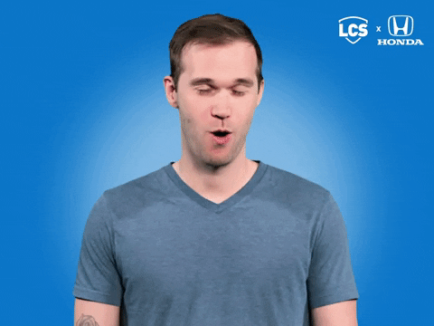
Kể cho bạn nghe một lần em lo lắng hoặc sợ hãi và cách em vượt qua nó.
CHÚNG TA CẦN…
Hít thở sâu.
Xác định điều làm bạn lo lắng.
Dũng cảm đối diện với nó.
Tâm sự với bạn bè, người thân…
………….

Slide 6
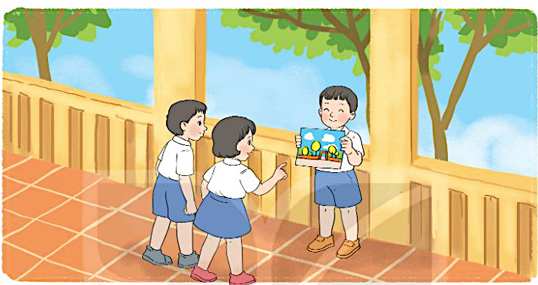
KHÁM PHÁ
1
Đọc các tình huống sau và trả lời câu hỏi:
2
Hải và Sơn tham gia cuộc thi vẽ tranh. Hải vô tình đổ nước vào bài vẽ của hai bạn, khiến hai bạ cùng lo lắng.
Hải tự trách mình và từ bỏ cuộc thi. Còn Sơn, bạn dùng ngay vết loang trên giấy để vẽ bầu trời trong xanh của mình.
Cuối cùng bài vẽ của Sơn được cô giáo và các bạn khen.
Bạn nào đã kiềm chế được cảm xúc tiêu cực? Kiềm chế bằng cách nào?
?
Việc kiềm chế cảm xúc tiêu cực đã đem lại điều gì cho bạn?

Slide 7
Ghi nhớ
Biết kiềm chế cảm xúc tiêu cực sẽ giúp ta suy nghĩ rõ ràng và sáng tạo, dễ dàng thành công trong cuộc sống.

Slide 8
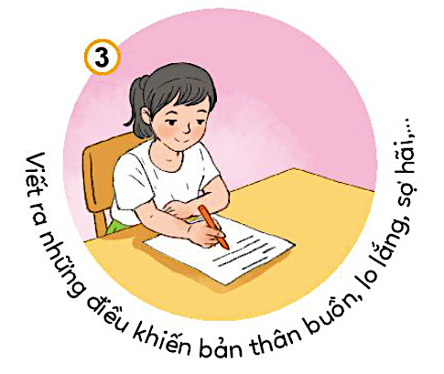
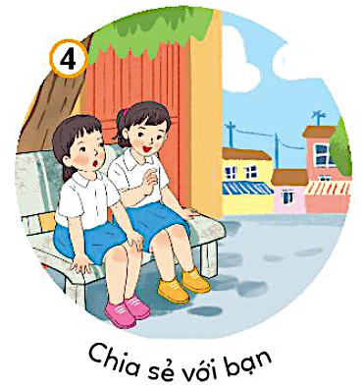
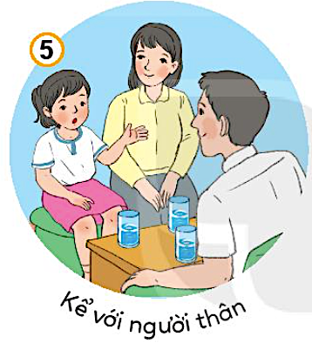
KHÁM PHÁ
2
Quan sát tranh và nêu cách kiềm chế cảm xúc tiêu cực:

